Slide 1
Az erdei cirkusz
MESEFELDOLGOZÁS

Slide 2
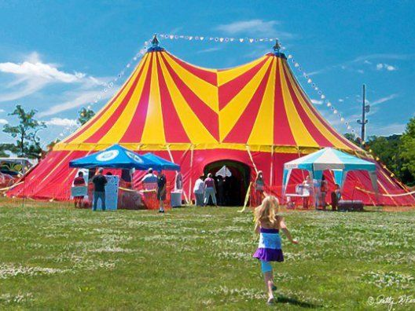
CIRKUSZ

Slide 3
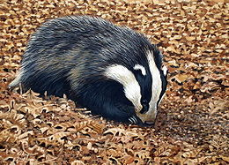
BORZ

Slide 4
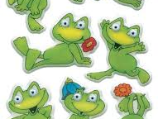
BÉKÁK

Slide 5
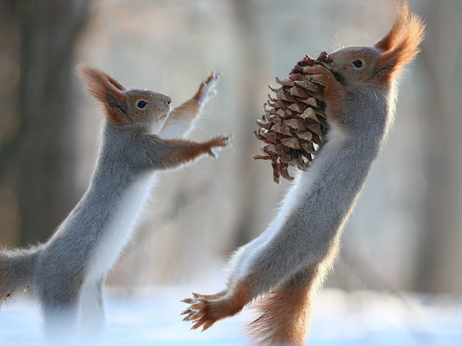
MÓKUSOK

Slide 6
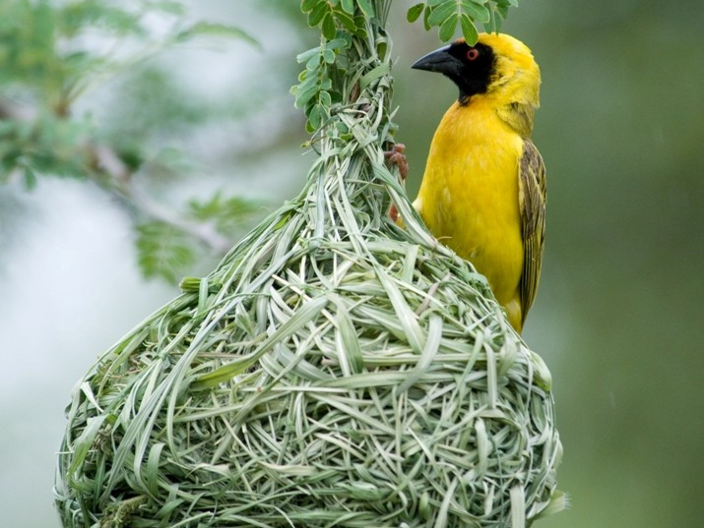
SZÖVŐMADÁR

Slide 7
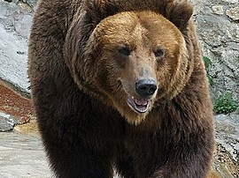
MEDVE

Slide 8
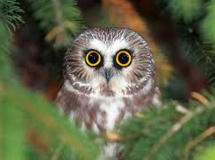
BAGOLY

Slide 9
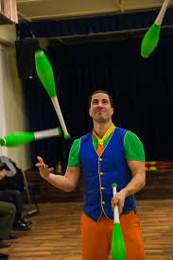
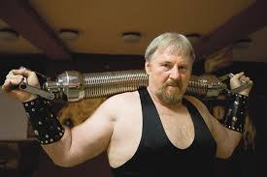
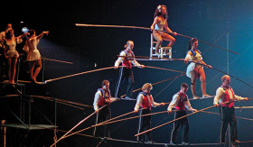
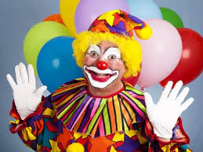
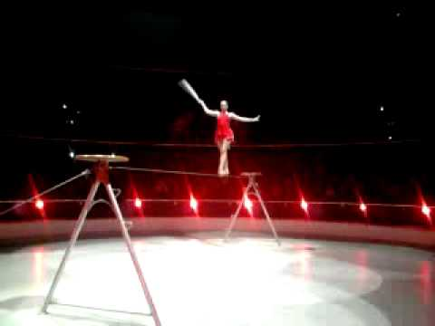
KIK EZEK? HOL LÁTHATJUK ŐKET? MELY CIRKUSZI SZEREPLŐK HIÁNYOZNAK?

